Slide 1

Proiectarea BD
• Modelul conceptual al BD
• Modelul logic al BD
• Modelul fizic al BD

Slide 2
JS = interactivitate dinamică
Proiectarea bazei de date:
Proiectarea bazei de date reprezintă procesul de creare a unui design pentru o bază de date, conceput să atingă scopurile și obiectivele definite anterior. Există 3 faze ale proiectării bazei de date:
1) Proiectare conceptuală a bazei de date
Constă în creare a unui model abstract al datelor, independent de detaliile tehnice, folosind specificațiile cerințelor utilizatorilor (Diagrama ER).
2) Proiectare logică a bazei de date
Implică convertirea modelului conceptual în tabele relaționale, urmând regulile de transformare și normalizare a datelor.
3) Proiectare fizică a bazei de date
Detaliază metoda concretă de configurare a bazei de date, incluzând structura tabelelor, indexurile, securitatea și tipurile de date folosite.

Slide 3
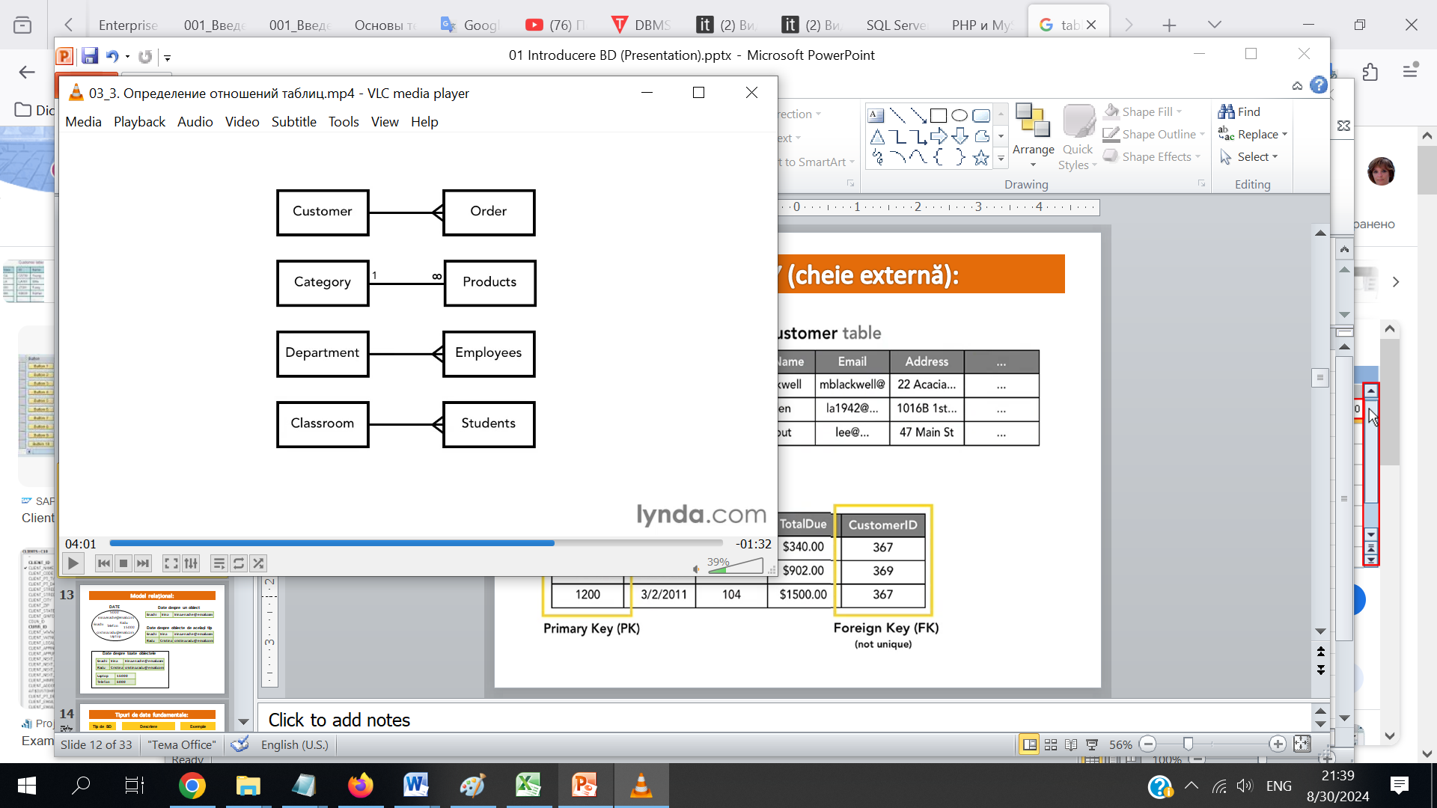
JS = interactivitate dinamică
Proiectarea conceptuală a BD:
Proiectarea conceptuală a bazei de date constă în crearea unui model abstract, carte definește principalele entități și relațiile între ele. Această modelare a obiectelor este realizată prin Diagrama Entitate-Relatie (ER), care ilustrează vizual conexiunile dintre entități.
1) Identificarea entităților și a atributelor
Exemplu: Entitățile într-un hotel ar putea fi "Clienți", "Camere", "Rezervări", iar atributele pentru "Camere" ar fi numărul camerei, tipul și tariful.
2) Stabilirea relațiilor între entități
Relațiile între entități pot fi de tip unu-la-unu, unu-la-mai-mulți, sau mulți-la-mulți. Exemple de relații între entități într-un hotel:
Relația între Clienți și Rezervări: Un client poate face una sau mai multe rezervări, dar fiecare rezervare este asociată unui singur client.
Tip relație: Unul-la-mai-mulți (Un client– Mai multe rezervări).
Client
Rezervare

Slide 4
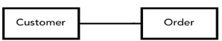
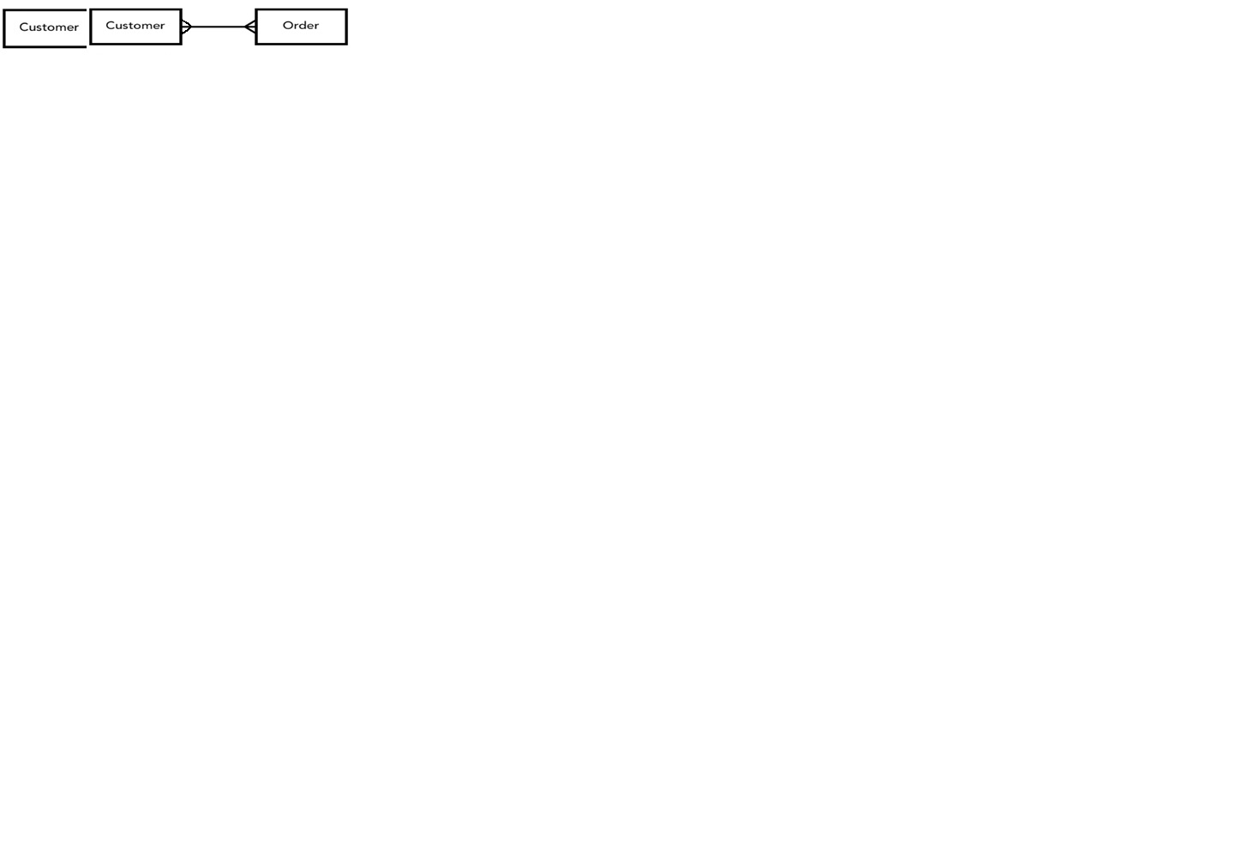
JS = interactivitate dinamică
Exemple de relații între entități:
Relația între Camere și Rezervări:
O cameră poate fi rezervată de mai multe ori în perioade diferite,
dar o rezervare se referă la o singură cameră.
Tip relație: Unul-la-mai-mulți (O cameră – Mai multe rezervări).
Relația între Rezervări și Facturi:
O rezervare generează o singură factură,
dar fiecare factură se referă la o anumită rezervare.
Tip relație: Unul-la-unul (O rezervare – O factură).
Relația între Clienți și Servicii Suplimentare:
Un client poate beneficia de mai multe servicii suplimentare (spa, masaj, room service etc.) în timpul șederii sale.
În același timp, un anumit serviciu suplimentar (de exemplu, excursie) poate fi utilizat de mai mulți clienți diferiți. Tip relație: Mulți-la-mai-mulți (Mai mulți clienți – Mai multe servicii suplimentare).
Client
Rezervare
Cameră
Rezervare
Factura
Client
Servicii

Slide 5
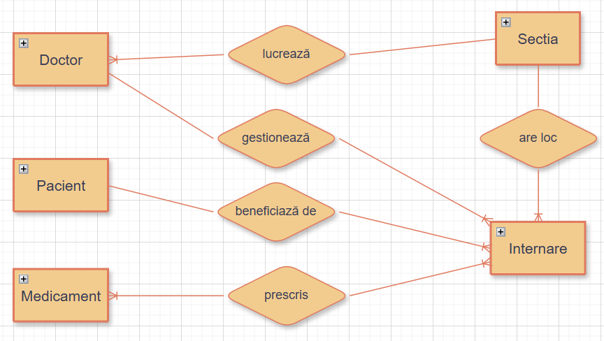
JS = interactivitate dinamică
Modelul conceptual al bazei de date - Spital:

Slide 6
JS = interactivitate dinamică
Exemple de atribute pentru entități:
Entitate | Client | Cameră | Rezervare | Factură
Atribute | ID client | ID cameră | ID rezervare | ID factura
 | Nume | Numărul camerei | Data check-in | Seria și numărul facturii
 | Prenume | Tipul camerei | Data check-out | Data emiterii
 | Adresă | Etaj | Statusul rezervării (confirmată, anulată, finalizată) | Suma totală
 | Telefon | Tarif pe noapte |  | Metoda de plată
 | Email
 | Data nașterii
Client

Slide 7
Sarcină 1: BAZA DE DATE ”SPITAL”: Spitalul oferă servicii medicale de tratament pentru pacienți internați contra plată în diverse secții specializate. În baza de date Spital trebuie să fie stocată informația despre: Sectii: denumire (obligatorie), etaj, numar de paturi, pret zilnic Medici: nume (obligatoriu), prenume (obligatoriu), telefon, email, experienta Pacienti: nume (obligatoriu), prenume (obligatoriu), data nasterii, telefon, adresa Internari: data internare (implicit – data de azi, obligatorie), data externare, diagnostic, medicamente - doza și cantitate Medicamente: denumire, producator, pret La proiectarea bazei de date trebuie de ținut cont că: - Într-o Secție pot lucra mai mulți Medici, dar fiecare Medic lucrează într-o singură Secție. - Un Pacient poate avea mai multe Internări, dar fiecare Internare se referă la un singur Pacient. - Un Medic poate gestiona mai multe Internări, dar fiecare Internare este gestionată de un singur Medic. - Într-o Secție pot fi mai multe Internări, dar fiecare Internare are loc într-o singură Secție. - În cadrul unei Internări pot fi administrate mai multe Medicamente și un Medicament poate fi prescris pentru mai multe Internări.

Slide 8
Sarcină 2: Elaborează un model conceptual pentru baza de date AIRLINE, având următoarele entități: Pasager: fiecare pasager poate rezerva mai multe bilete. Bilet: fiecare bilet este asociat unui singur zbor. Zbor: fiecare zbor are asociate mai multe bilete și este programat pe o rută stabilită. Avion: fiecare avion poate efectua mai multe Zboruri. Atributele entităților: Pasager: Nume, Prenume, Număr Pașaport, Contact. Zbor: Număr Zbor, Data Plecare, Ora Plecare, Data Sosire, Ora Sosire. Bilet: Preț, Clasa (economic/business). Avion: Model Avion, Număr de locuri. Rută: Denumire, Durată Zbor.

Slide 9
JS = interactivitate dinamică
Proiectarea logică a BD:
Proiectarea logică presupune transformarea modelului conceptual într-un model logic, unde tabelele și relațiile dintre ele sunt stabilite prin utilizarea cheilor externe. Dacă este necesar, se aplică normalizarea pentru a minimiza redundanța și a optimiza structura bazei de date.
Regulile la crearea tabelelor
Regula 1: În relația 1:1, datele din cele două entități se combină într-un singur tabel, adăugând coloanele entității „B” (copil) în tabelul entității „A” (părinte).
Regulă 2: În relația 1:1, dacă datele sunt confidențiale, se creează tabele separate, iar cheia externă a entității „A” este plasată în tabelul „B”, folosind constrângerile NOT NULL și UNIQUE pentru a garanta relația 1:1.
Regula 3: În relația 1:M cheia externă a entității părinte este introdusă în tabelul entității copil (care poate avea mai multe înregistrări).
Regulă 4: În relația M:N se creează o tabelă intermediară cu chei externe care referă la ambele entități implicate.

Slide 10
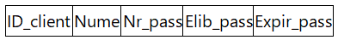
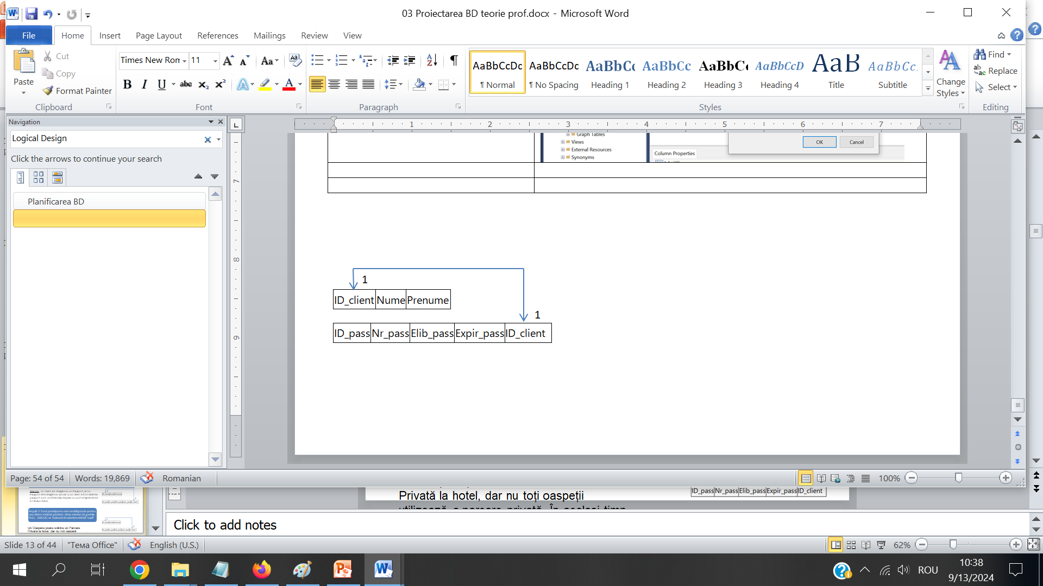
JS = interactivitate dinamică
Relație 1:1 (Unul-la-unul):
Regula 1: Datele din cele două entități se unesc într-un singur tabel, adăugând coloanele entității „B” (copil) direct în tabelul entității „A” (părinte).
Exemplu: Un Client are obligatoriu un Pașaport, iar un Pașaport este obligatoriu asociat cu un client.
Regulă 2: Dacă datele sunt sensibile (confidențiale), se creează două tabele separate, iar cheia externă a entității „A” (părinte) este plasată în tabelul entității „B” (copil), folosind constrângerile NOT NULL și UNIQUE pentru a garanta relația 1:1.
Exemplu: Un Client are obligatoriu un Pașaport, iar un Pașaport este obligatoriu asociat cu un client. Informațiile din pașaport sunt confidențiale, deaceea nu sunt integrate direct în tabelul Clienți.

Slide 11
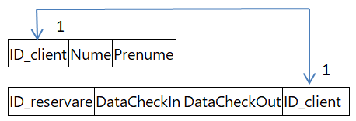
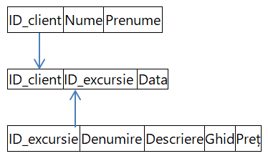
JS = interactivitate dinamică
Relație 1:M (Unul-la-mai-mulți):
Regula 3: Cheia externă a entității părinte este introdusă în tabelul entității copil (entitatea care poate avea mai multe înregistrări asociate).
Exemplu: Un Client poate face una sau mai multe Rezervări, dar fiecare Rezervare este asociată unui singur client.
Relație M:M (Mulți-la-mai-mulți):
Regulă 4: Se creează o tabelă intermediară (tabel de legătură) care conține chei externe referitoare la ambele entități implicate.
Exemplu: Un Client poate participa la mai multe Excursii oferite de hotel, iar o Excursie poate fi accesată de mai mulți Clienți.

Slide 12
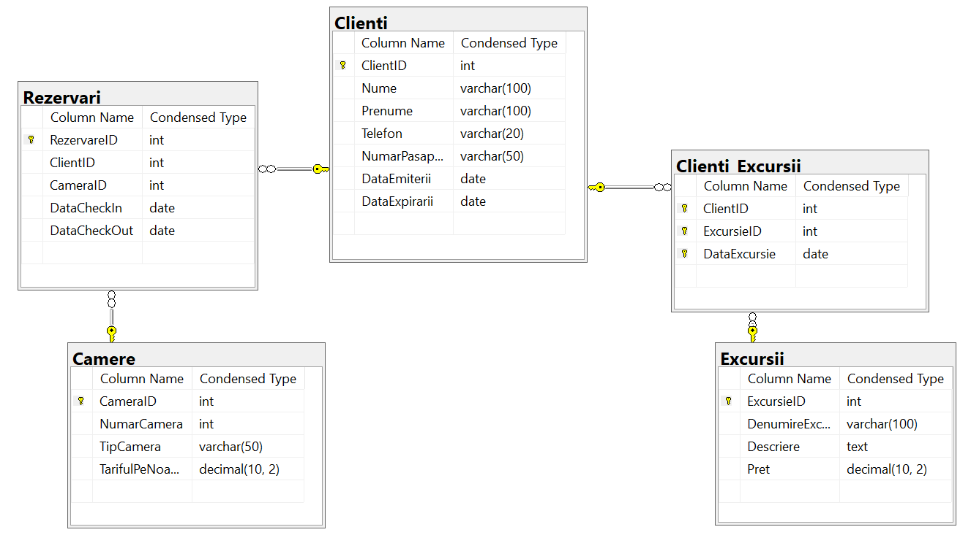
JS = interactivitate dinamică
Modelul logic al bazei de date - Hotel:

Slide 13
Sarcină 2: Elaborează un model logic pentru baza de date AIRLINE, având modelul conceptual cu următoarele entități: Pasager: fiecare pasager poate rezerva mai multe bilete. Bilet: fiecare bilet este asociat unui singur zbor. Zbor: fiecare zbor are asociate mai multe bilete și este programat pe o rută stabilită. Avion: fiecare avion poate efectua mai multe Zboruri. Atributele entităților: Pasager: Nume, Prenume, Număr Pașaport, Contact. Zbor: Număr Zbor, Data Plecare, Ora Plecare, Data Sosire, Ora Sosire. Bilet: Preț, Clasa (economic/business). Avion: Model Avion, Număr de locuri. Rută: Denumire, Durată Zbor.

Slide 14
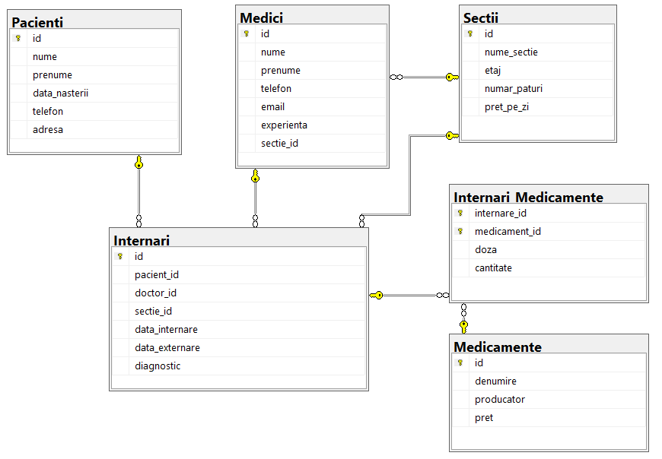
JS = interactivitate dinamică
Modelul logic al bazei de date - Spital:

